Slide 2
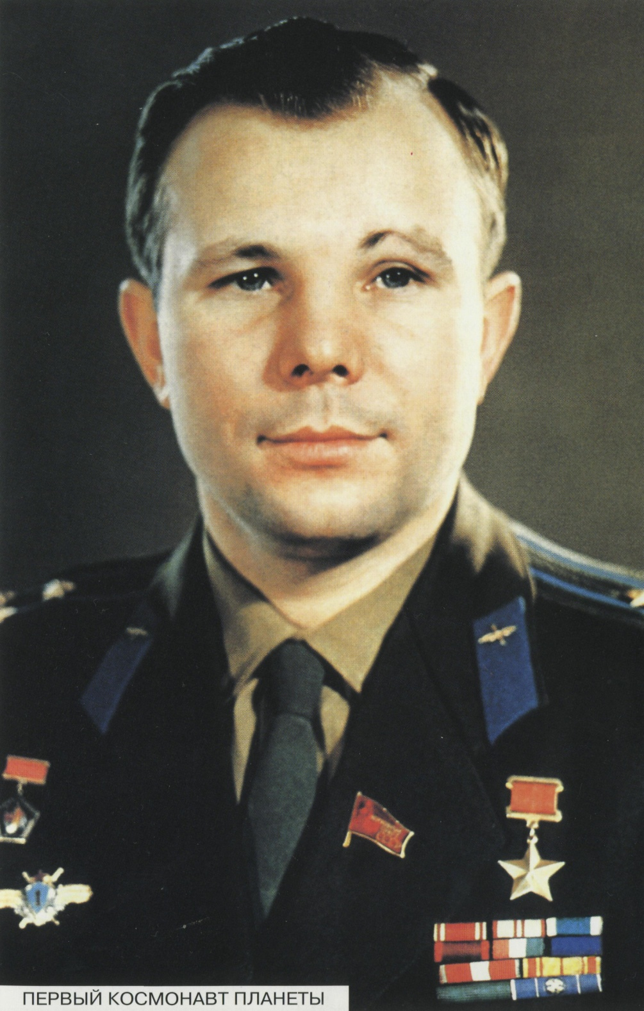

Slide 3
Первый космонавт планеты
В мае 1959 года среди летчиков-истребителей был объявлен набор в первую группу космонавтов.
Военные летчики по роду службы постоянно сталкивались со стрессовыми ситуациями, умели находить выход из трудных поло­жений. Отсев был очень строгим. Кандидат в космонавты должен был обладать железным здоровьем. Кабины первых ракет были неболь­шими, поэтому рост космонавтов ограничивался 175 сантиметрами, а вес - 75 килограммами.
Первый отряд космонавтов состоял из 20 человек. После медицин­ских тестов, испытаний на тренажерах определилась шестерка канди­датов, из которых один должен был отправиться в космос первым.
К старту готовился новый корабль - «Восток», на котором «пас­сажиром» был манекен, Иван Иваныч, как звали его инженеры. Для проверки радиосвязи решили записать на магнитофон голос, который затем бы приняли с Земли. А чтобы американские стан­ции не восприняли сигналы как знак того, что СССР вывел в космос человека, на пленку записали песню в исполнении хора Пятницкого. Никому же не придет в голову, что советский корабль стартовал с целым хором на борту!
С манекеном на корабле полетела собака Чернушка. Через полтора часа спускаемый аппарат приземлился. Вслед за этим полетом после­довал последний проверочный, с собачкой Удачей-Звездочкой.
12 апреля с космодрома Байконур взлетел «Восток-1», который пилотировал старший лейтенант Юрий Алексеевич Гагарин. Его дуб­лером был Герман Титов.
Гагарин как нельзя лучше подходил на должность первого кос­монавта Земли - ему только исполнилось 27 лет, происходил из крестьянской семьи. Юрий окончил Чкаловское военное авиационное училище, служил в частях истребительной авиации Краснознаменного Северного флота.
Корабль Гагарина совершил всего один виток вокруг Земли, пробыв в космосе 108 минут. Но для человечества эти минуты ознаменовали наступление эры пилотируемых космических полетов.
В 10 часов 55 минут спускаемый аппарат «Востока» приземлился в Саратовской области. За подвиг Гагарина наградили званием Героя Советского Союза. Первого космонавта планеты хотел видеть весь мир. Гагарин посетил десятки стран. Везде его встречали с восторгом, ведь он поистине стал небожителем.

Slide 4
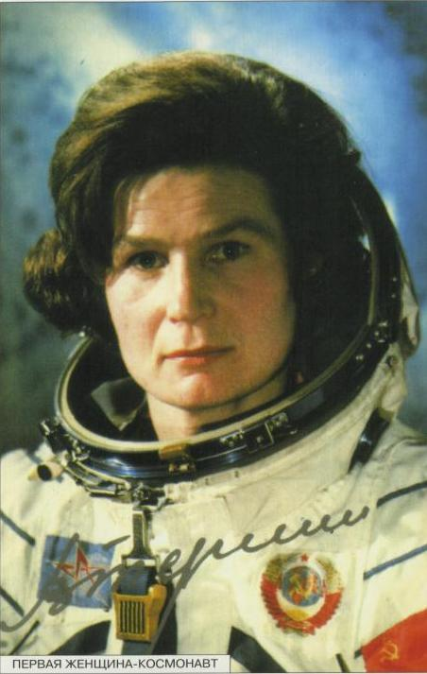

Slide 5
ПЕРВАЯ ЖЕНЩИНА-КОСМОНАВТ
Первой женщиной, совершившей космический полет, стала Валентина Владимировна Терешкова. Уже через год после первого полета человека в космос С. П. Королёв решил запус­тить корабль с женщиной на борту. В марте 1962 года начался отбор кандидатов. К девушкам предъявлялись следующие требования: они должны были быть не старше 30 лет, выше 170 сантиметров и весить не более 70 килограммов.
Сотни девушек желали полететь в космос. Но отобрали только пяте­рых. В Центре подготовки космонавтов к полету готовились Валентина Терешкова, Жанна Ёркина, Ирина Соловьёва, Валентина Пономарёва и Татьяна Кузнецова.
Программа подготовки к полету женщин по сложности ни в чем не уступала мужской. Выдерживать нагрузки хрупким девушкам было непросто. Одним из самых ужасных испытаний оказалась сурдокаме­ра. В специальной комнате в полной темноте и тишине каждой девуш­ке предстояло провести по 10 суток.
Еще один этап отбора - термокамера. Девушек одевали в летные комбинезоны, меховые шапки и сапоги и сажали в эту камеру, тем­пературу поднимали все выше и выше, до 80 градусов при влажнос­ти 30%. Кроме того, регулярные тренировки в кабине космического корабля на тренажерах, полеты на самолетах, прыжки с парашютом в скафандре... Параллельно с тренировками шли медицинские экспе­рименты, подгонка скафандров и т. д.
После длительных и изнурительных тренировок из всех кандида­тов выбрали Валентину Терешкову. Конечно, она испытала большую радость, но одновременно понимала, какая это огромная ответствен­ность и риск.
Родные Терешковой узнали о ее полете по радио. Валентина сказа­ла, что уезжает на соревнования парашютистов - вот такая тогда была секретность!
Старт прошел успешно. «Эй! Небо, сними шляпу!» - произнесла Терешкова перед полетом. 16 июня 1963 года в 12 часов 30 минут по московскому времени космический корабль «Восток-6», пилотируе­мый первой женщиной-космонавтом Валентиной Терешковой, был выведен на земную орбиту. Ее напарником на орбите был Валерий Быковский, управлявший «Востоком-5».
«Я - «Чайка». Полет проходит нормально», - докладывала на Землю Терешкова.
Валентина стойко перенесла все неудобства космического полета, пробыв на орбите почти трое суток. «Чайка» облетела вокруг Земли 48 раз и благополучно приземлилась в Алтайском крае. Терешкова на своем опыте доказала, что на космических кораблях могут летать и женщины.

Slide 6
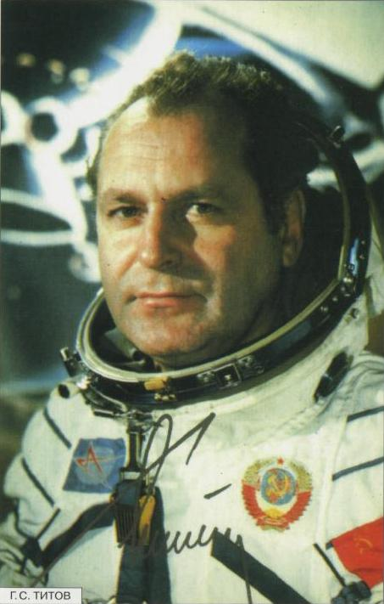

Slide 7
Г. С. Титов
Первоначально планировалось, что второй космонавт планеты - Герман Степанович Титов - на корабле «Восток-2» совершит вокруг нашей планеты три витка. Но затем С.П. Королёв решил, что нужно рискнуть - Титов проведет в космосе целые сутки.
6 августа 1961 года «Восток-2» стартовал с космодрома Байконур. Полет продолжался более 25 часов. За это время корабль сделал 17 витков вокруг Земли, преодолев 700 тысяч километров.
Второй старт во многом отличался от полета Юрия Гагарина. На «Востоке» впервые была установлена научная аппаратура. Г. С. Титов был первым, кто провел испытания системы ручного управления кос­мическим кораблем, осуществлял маневрирование, выполнил ряд других экспериментов.
В космосе не все складывалось благополучно. На протяжении пер­вых двух-трех витков Титов общался по радио с Землей, рассказывая о том, что он видит в иллюминаторе. Он не был пристегнут к креслу и свободно парил в корабле. Как оказалось впоследствии, это сыграло с космонавтом злую шутку - его начало укачивать.
Чтобы успокоить Германа, на связь с ним вышел его друг - будущий космонавт Павел Попович. Посоветовавшись с врачами, он пореко­мендовал Титову привязаться к креслу, не смотреть в иллюминатор и попытаться немного подремать.
Это помогло - к Титову снова вернулись бодрость и присутствие духа. Благодаря этому опыту врачи смогли внести в подготовку буду­щих космонавтов специальные тренировки по укреплению вестибу­лярного аппарата.
После полета Герман Титов сказал: «Я видел ее, нашу Землю, видел всю. Она прекрасна, но она действительно мала. Если глядеть на нее из космоса. И, вспоминая Землю такой, какой я видел ее оттуда... я вдруг всем своим существом понял, как должны мы ее беречь».
Во время полета Титов фотографировал прекрасные виды Земли из космоса. А еще Герман Степанович стал самым молодым космонавтом Земли - на момент полета ему не исполнилось и 26 лет.

Slide 8
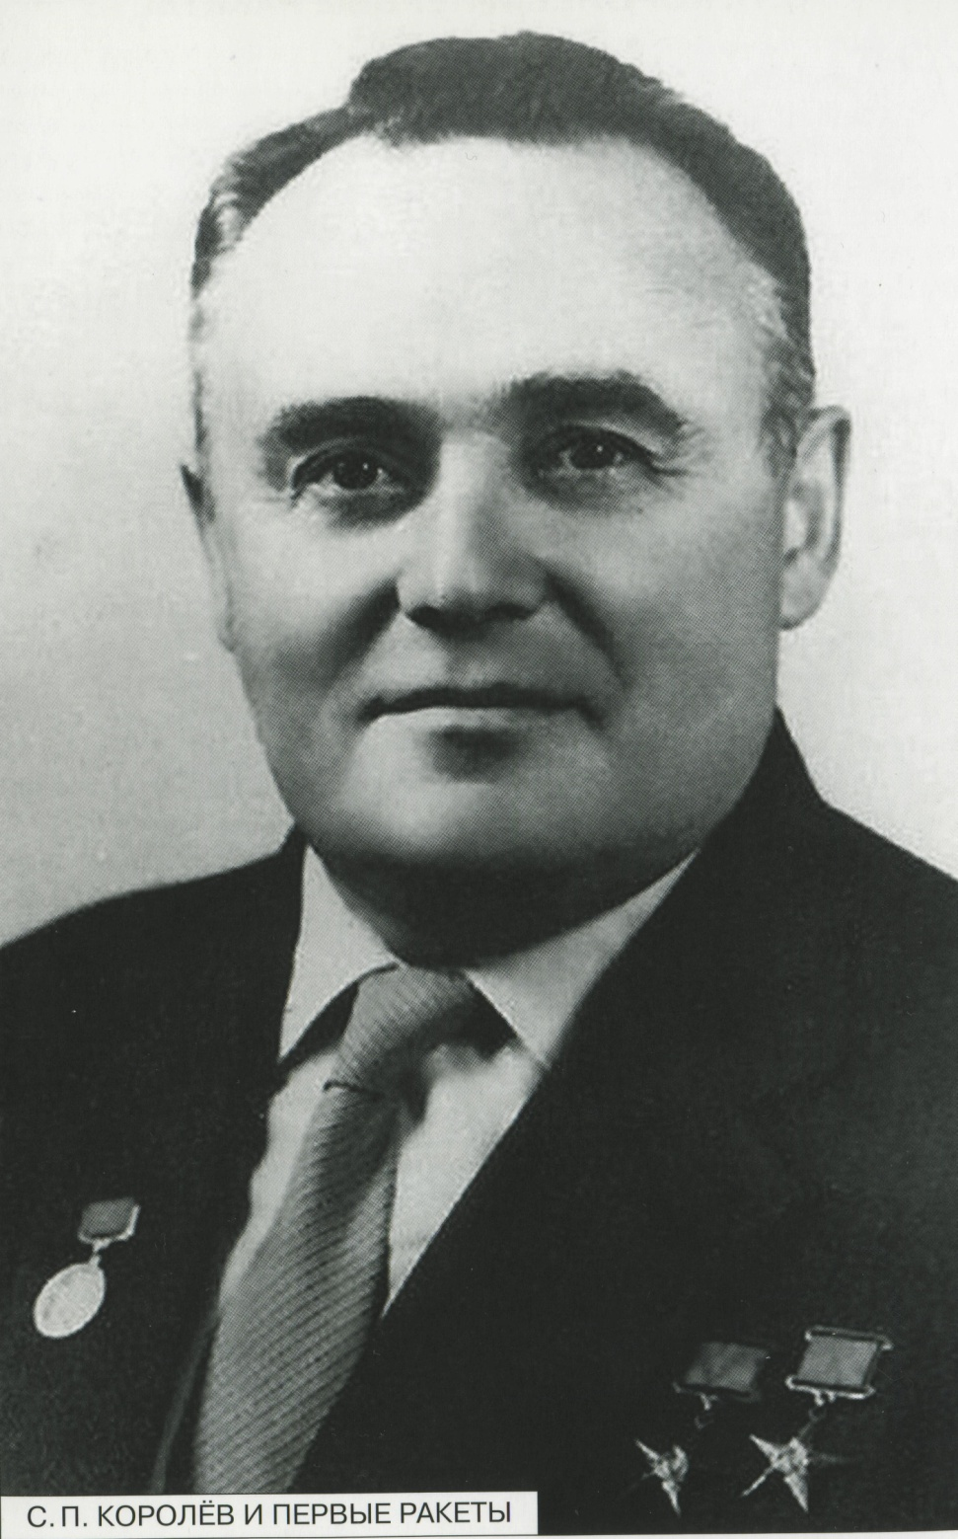

Slide 9
С. П. Королев
1921 году в Петрограде была основана опытно-конструкторская организация для разработки ракетных снарядов на бездымном порохе. Поворотным моментом в истории советской космонав­тики стал 1929 год, когда будущий Генеральный конструктор Сергей Павлович Королёв встретился с Циолковским. Его книги увлек­ли Королёва, который понял, что идеи калужского учителя намного опережают время. В 1931 году Королёв познакомился с изобретате­лем Фридрихом Цандером, который занимался созданием двигателей на жидком топливе. Ученые решили объединить свои усилия и в том же году основали в Москве Группу изучения реактивного движения (ГИРД). В июле 1932 года Королёв стал руководителем ГИРД. Через год в организацию пришел талантливый инженер Михаил Тихонравов. 17 августа 1933 года в подмосковном Нахабине была запущена пер­вая советская ракета ГИРД-09 конструкции Тихонравова. За 10 секунд полета она достигла высоты 400 метров.
С. П. Королёв увлекался планерным спортом и в 1937 году разра­ботал ракетный планер СК-9 на жидком топливе, который в беспилот­ном варианте участвовал во Всесоюзных планерных соревнованиях в Коктебеле.
В августе 1946 года С. П. Королёв был назначен главным конст­руктором по созданию комплексов автоматически управляемых баллистических ракет. Изучив опыт немецких ракетостроителей, наши инженеры приступили к собственным разработкам. В 1948 го­ду в СССР была испытана первая отечественная баллистическая ракета Р-1. Через год геофизическая ракета В-1А подняла на высоту 100 километров исследовательские приборы. В последующие годы удалось довести груз, который была способна поднимать ракета, почти до двух тонн.
Одновременно в СССР и США началась подготовка программы по выводу на орбиту Земли первого искусственного спутника. Это был старт большой гонки за первенство в космическом пространст­ве. 7 января 1957 года С.П.Королёв отправил министру обороны Д.Ф.Устинову записку, в которой сообщал, что «...в Соединенных Штатах Америки ведется интенсивная подготовка к запуску искусст­венного спутника Земли. Наиболее известен проект под названием «Авангард» на базе трехступенчатой ракеты... Спутники представляют собой шаровидный контейнер диаметром 50 см и весом около 10 кг. В сентябре 1956 года США сделали попытку запустить на базе Патрик, штат Флорида, трехступенчатую ракету и на ней спутник, сохраняя это в секрете... По отдельным сведениям, имеющимся в печати, США готовятся в ближайшие месяцы к новым попыткам запуска искусст­венного спутника Земли, желая, очевидно, любой ценой добиться приоритета».

Slide 10
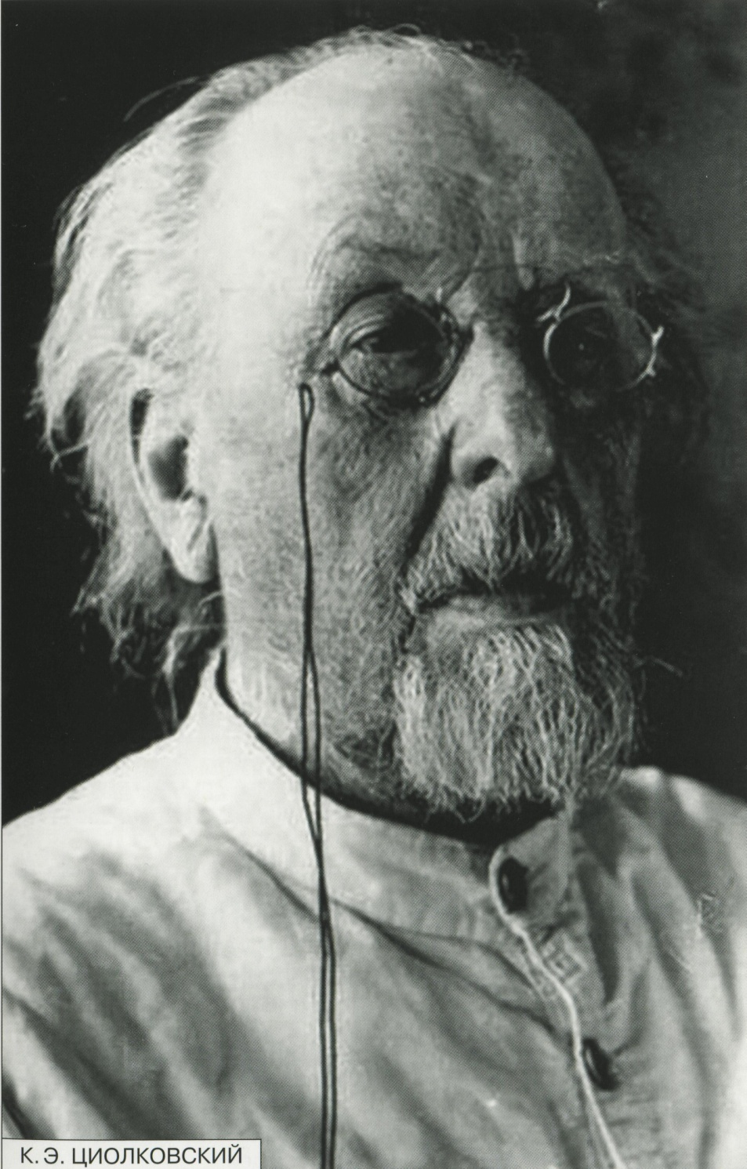

Slide 11
К. Э. Циолковский
Константина Эдуардовича Циолковского называют отцом космо­навтики. Именно благодаря его научным работам человечество смогло подняться до невиданных ранее высот и выйти в косми­ческое пространство.
Страсть к изобретательству перешла к Константину от отца, челове­ка образованного и предприимчивого. Как-то он придумал и соорудил молотилку, вместе с детьми строил модели домов и дворцов.
Константин много читал, самостоятельно изучил арифметику, с любопытством и пониманием освоил отцовские книги.
Прожив три года в Москве, Константин Эдуардович вернулся домой, где стал давать частные уроки по физике и математике неуспевающим ученикам. Вскоре Циолковского назначили на должность учителя арифметики и геометрии в Боровское уездное училище Калужской губернии.
Первые мысли о завоевании космических высот возникли у Циолковского под влиянием произведений Жюля Верна. «Долго на ракету я смотрел, как и все: с точки зрения увеселений и маленьких применений. Не помню хорошо, как мне пришло в голову сделать вычисления, относящиеся к ракете».
В 1903 году в журнале «Научное обозрение» появилась первая рабо­та Константина Эдуардовича по теории полета ракет «Исследование мировых пространств реактивными приборами».
Год за годом Циолковский продолжал вести разработки ракетной техники. В 1914 году ученый представил очередной проект ракеты. В качестве топлива Циолковский предлагает использовать бензин и керосин.
Мечты о дальних полетах не покидали Циолковского. В 1920 году в Калуге вышла его книга «Вне Земли». В ней Константин Эдуардович описывает события далекого будущего - 2017 года. По его предполо­жениям, в это время уже будут использоваться «составные пассажир­ские ракеты».
В своих работах Циолковский убеждал в преимуществах жизни человека в искусственных пространствах с устанавливаемой по жела­нию температурой в условиях невесомости. Он предлагал создавать кольца искусственных поселений на громадных орбитальных станци­ях, расположенных вокруг Солнца. Свои юношеские мечты и детские фантазии ученый старался подводить к научной основе.
Циолковский представлял такую ракету, которая будет «удаляться от Земли, блуждать между планетами, между звездами, посещать планеты, их спутники, кольца и другие небесные тела, возвращаться на Землю».
Многие расчеты Циолковского уже воплощены в жизнь. Возможно, в будущем найдут применение и другие его идеи.

Slide 12
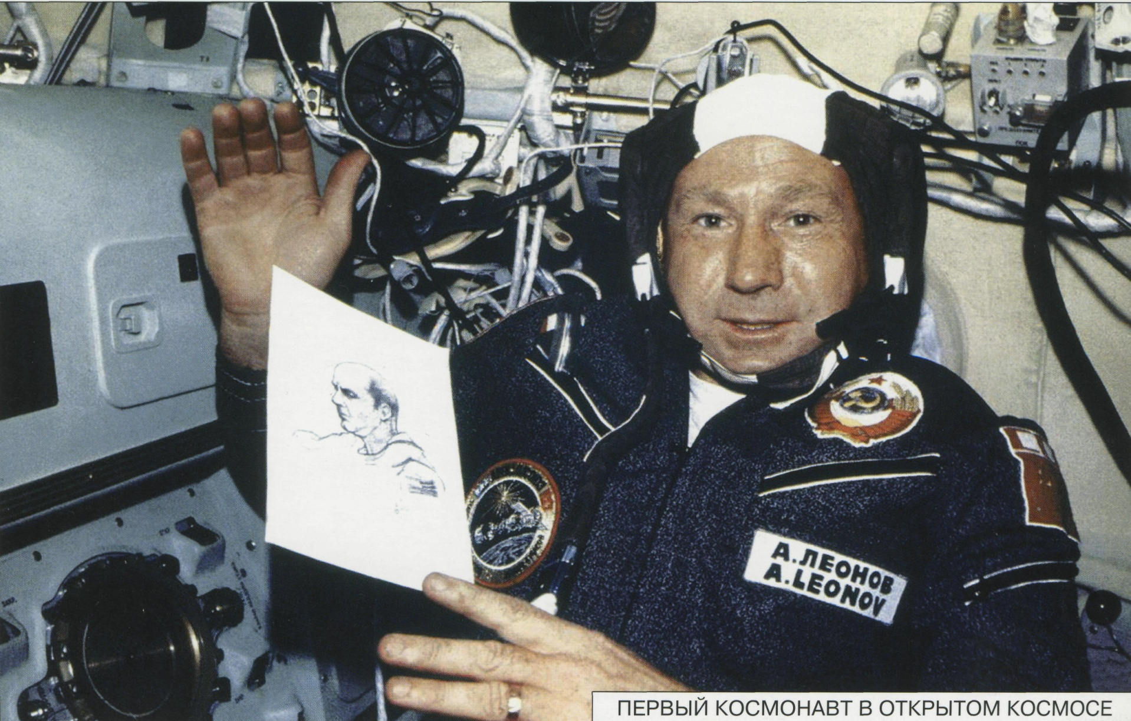

Slide 13
ПЕРВЫЙ КОСМОНАВТ В ОТКРЫТОМ КОСМОСЕ
На смену «Востокам» пришел новый корабль «Восход», вмещавший трех космонавтов. 18марта 1965 года в космос отправился «Восход-2» с экипажем в составе командира Павла Ивановича Беляева и космонавта-исследователя Алексея Архи­повича Леонова. Во время этого полета человек впер­вые должен был выйти в открытый космос.
На втором витке «Восхода» Леонов покинул каби­ну через шлюзовую камеру. Он отплыл от корабля на пять метров, удерживаемый тросом. Леонов вклю­чил кинокамеру и несколько минут снимал корабль и плывущую под ним Землю. Всего Леонов пробыл в открытом космосе больше 12 минут.
По возвращении на «Восход» произошло непред­виденное: Леонов застрял в люке. По инструкции он заходил в шлюзовую камеру ногами вперед. Но в космическом вакууме скафандр раздулся. Кое-как Леонову все же удалось высвободиться и войти в шлюзовую камеру. А на корабле между тем неожи­данно упало давление и одновременно возросло содержание кислорода. Достаточно было одной искры, и все бы мгновенно вспыхнуло.
С Земли поступила команда садиться. Однако не сработали тормозные двигатели. Пришлось сходить с орбиты вручную. Корабль стало закручивать, нару­шилась ориентация в пространстве. Вместо расчет-
ной точки приземления в казахстанских степях спус­каемый аппарат упал на Урале в заснеженную тайгу. Космонавты ждали двое суток, пока на лыжах к ним не прибыла спасательная команда. Чтобы вблизи спускаемого аппарата смог сесть вертолет, спасате­лям пришлось рубить лес.
В 1975 году Алексей Леонов принял участие в про­екте «Союз-Аполлон». Это был первый международ­ный пилотируемый космический полет.
Космический корабль «Аполлон» был почти иден­тичен тому, который доставил американцев на Луну. «Союз-19» представлял собой серийный корабль, используемый для полетов с 1967 года.
В экипаж «Аполлона» вошли астронавты Томас Стаффорд, Вене Бранд и Дональд Слейтон. На«Сою-зе-19» летели Алексей Леонов и Валерий Кубасов.
15 июля «Аполлон» стартовал с мыса Канаверал. На орбите его ожидал корабль «Союз». Приблизи­тельно через 45 часов после взлета «Аполлон» при­стыковался к «Союзу».
Экипажи кораблей провели разнообразные экс­перименты - занимались плавкой металлов и выра­щиванием грибков. «Аполлон» отошел от «Союза» и закрыл корпусом Солнце. Советские космонавты сфотографировали солнечную корону. После этого корабли вновь состыковались.
После разделения «Аполлон» оставался на орби­те еще шесть дней, в то время как «Союз» возвра­тился на Землю.

Slide 14
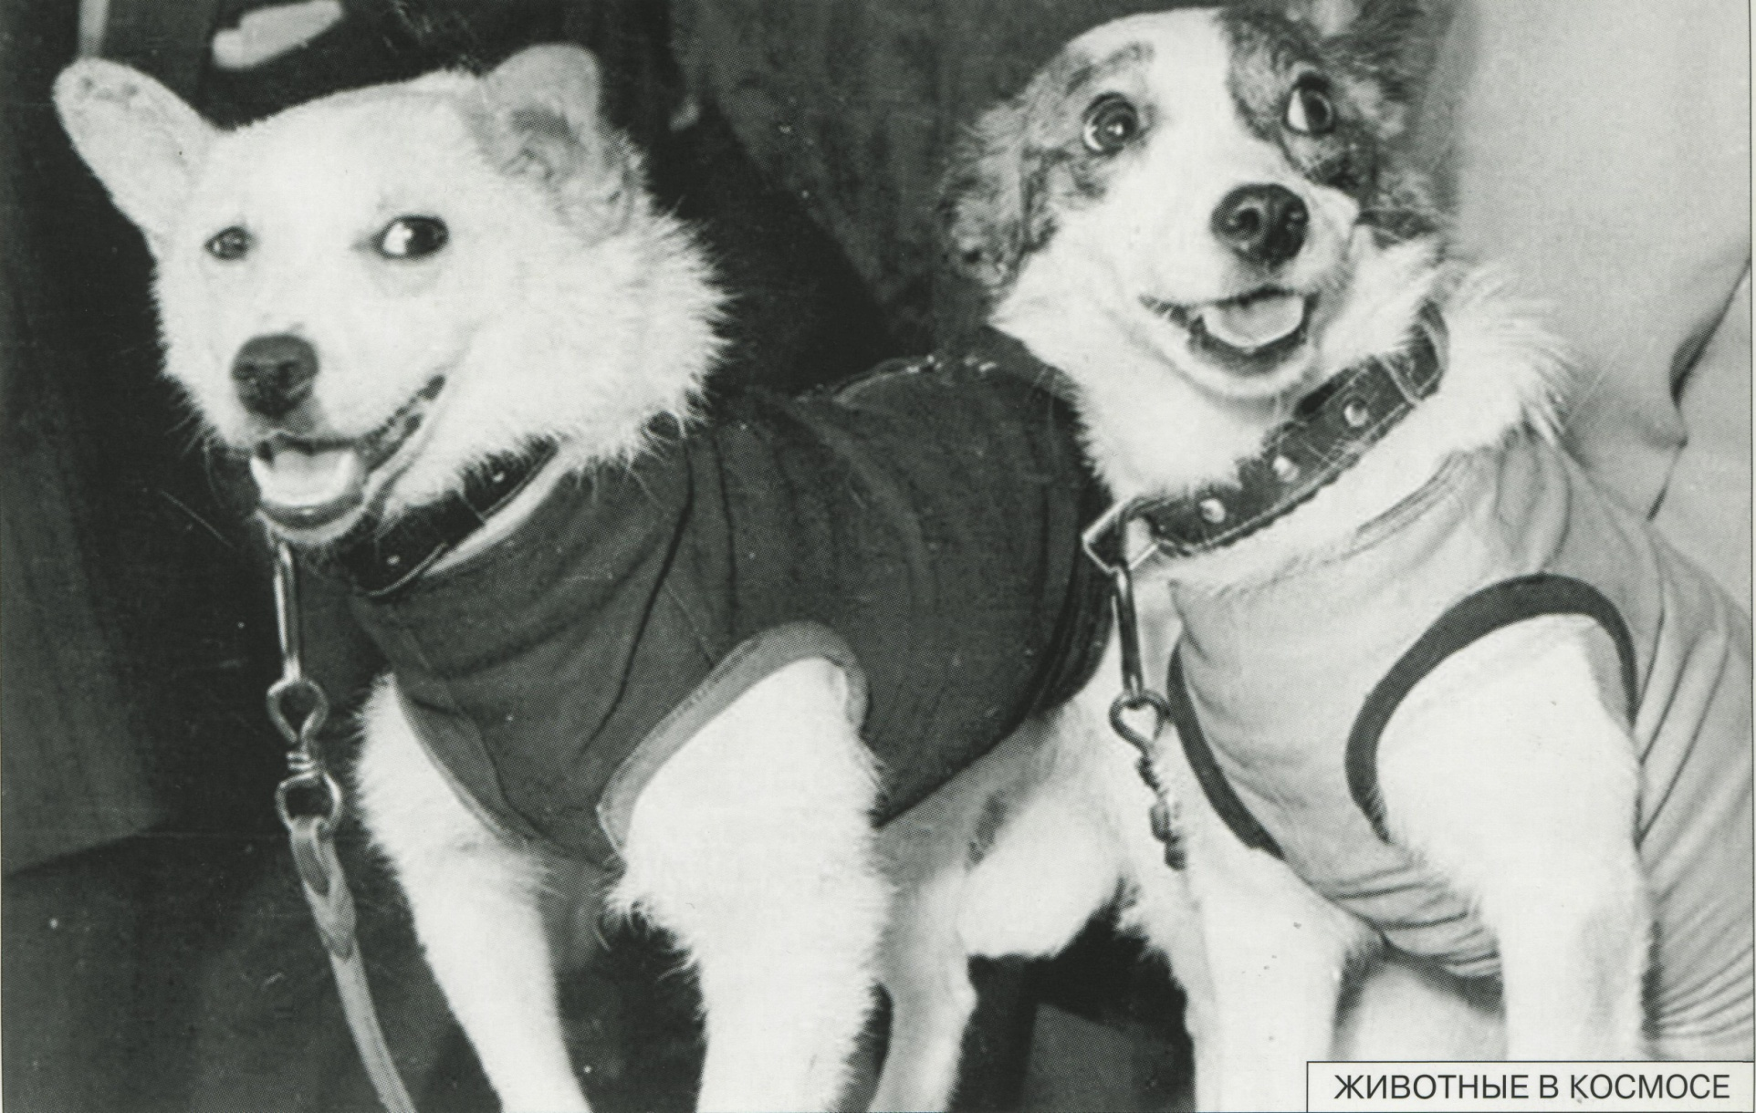

Slide 15
ЖИВОТНЫЕ В КОСМОСЕ
Прежде чем послать в космос человека, ученым необходимо было узнать о воздействии неблагоприятной среды на живой организм. В качестве подопытных были выбраны домашние животные, которые верой и правдой служили челове­честву с давних времен. Биологические эксперименты начались в Совет­ском Союзе в 1949 году. Предстояло выяснить, как живые существа реагируют на непривычно большие перегрузки, сильный шум и другие факторы, которые возникают при полетах на ракете. Немаловажно было научиться контролировать эмоции животных. В СССР проводились запуски высотных геофизических ракет с животными на борту: кроликами, крысами и мыша­ми. Руководителем экспериментов по полету живот­ных на высотных ракетах стал В. И. Яздовский.
Кинокамеры, установленные в ракетах, фикси­ровали поведение мышей и крыс в состоянии неве­сомости. Животные перебирали лапами, из-за чего начинали вращаться и кувыркаться в воздухе. В ходе следующих полетов крысы приспособились к неве­сомости и даже научились перемещаться в про­странстве.
После запуска первого искусственного спутника Земли С. П. Королев поставил перед медиками зада­чу подготовить собаку для орбитального полета на втором спутнике.
3 ноября 1957 года с Байконура стартовала раке­та, которая вывела на орбиту второй спутник, на борту которого находилась собака Лайка. Система возвращения с орбиты еще не была до конца разра­ботана, поэтому планировалось, что Лайка проведет в спутнике семь дней (на корабле был необходимый запас пищи), после чего собаку усыпят, открыв бал­лон с газом. Однако через пять часов после старта на спутнике отказала система охлаждения, и капсула с Лайкой нагрелась до критической температуры.
Первыми животными, благополучно вернувши­мися из космического полета, стали собаки Белка и Стрелка. В августе 1960 года спутник с собаками на борту совершил 17 оборотов вокруг Земли и благо­получно приземлился.
Белка и Стрелка сразу же стали знамениты. Их привезли в Москву, где они предстали перед высшим руководством страны. Щенка от Стрелки подарили жене президента США Жаклин Кеннеди.
США в своих исследованиях использовали обезь­ян шимпанзе. Самая известная из них, по имени Хэм, в 1961 году на ракете поднялась на высоту 253 кило­метра, более 6 минут пробыв в невесомости.
И американские, и советские ученые перед полетом человека запускали в космос корабли с манекенами, которых усаживали в кресла космонавтов. Может быть, поэтому возникла легенда, что первый пилотируемый полет состоялся не 12 апреля 1961 года, а гораздо раньше.

Slide 16
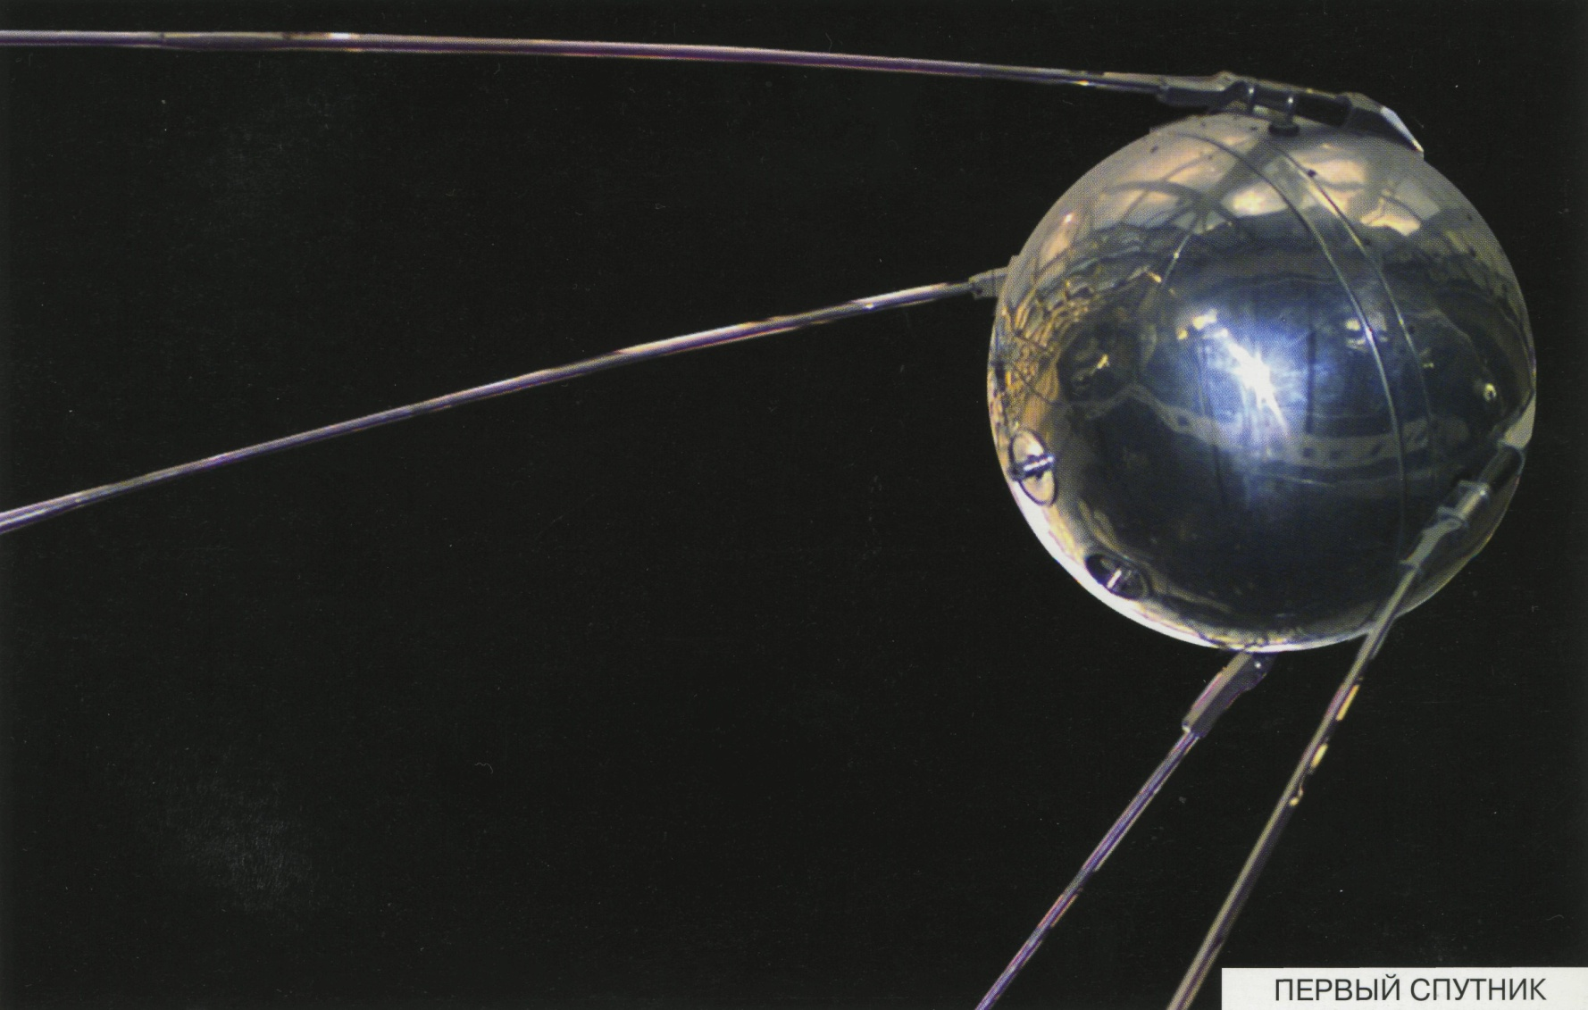

Slide 17
Первый спутник
В конструкторском бюро Королёва вовсю шла работа по созданию отечественного спутника. Инженеры торопились - хотелось обогнать американцев. По всем параметрам выходило, что советский спутник станет больше американского, значит, внутрь можно заложить больше научной аппа­ратуры. К тому времени СССР обладал более совер­шенными ракетами-носителями, чем США. А когда в августе 1957 года ТАСС передал сообщение, что создана межконтинентальная баллистическая раке­та с возможностью «пуска в любой район земного шара», всему миру стало ясно, что намерения рус­ских невероятно серьезны.
Ракета-носитель для вывода спутника на орби­ту была готова. Инженеры именовали свое детище сокращенно «ПС», что можно было расшифровать и как «первый спутник», и как «простейший спутник». Внешне он выглядел как шарик с четырьмя усиками-антеннами.
Ракета с первым спутником стартовала 4 октября 1957 года в 22 часа 28 минут по московскому времени с космодрома Байконур. Сигналы искусственного спут­ника Земли «бип-бип-бип» услышали многие радио­любители мира. Спутник совершил 1440 оборотов и прекратил существование 4 января 1958 года.
Полет советского спутника оказался шоком для американских разработчиков. Они не ожидали от
СССР такой прыти. Их спутник «Авангард» пытались запустить еще в сентябре 1956 года. Но старт с авиа­базы Патрик в штате Флорида закончился неудач­но. В проектировании «Авангарда» не участвовали немецкие специалисты. Группа фон Брауна работа­ла над созданием спутника «Эксплорер», который 1 февраля 1958 года вышел на земную орбиту. Но Советский Союз до этого срока успел запустить свой второй спутник - с собакой на борту.

